Slide 1
데이터 통계 – 통계적 추론 과제

Slide 2

팀 구성
2016156001 곽배준
2016156026 이형석

Slide 3
목차
주제 선택 및 목적
1
문제 정의
2
데이터 분석
3
주제 선정
Work Flow
데이터 분석 시작 전 분석을 통해 알고 싶은 것이 무엇인지 구체적으로 명확히 정의
데이터 분석 유형 6가지를 통한 데이터 분석

Slide 4
Work Flow
11.20~11.25
11.30~12.04
12.11
선정된 주제 데이터 집합 분석 및 분석 기법 선택
처리된 데이터를 이용하여 시각화, 그래프 생성
결과물 제출
11.25~11.30
12.04~12.06
통계적 해석과 추론으로 데이터 시각화까지의 과정 정리 및 ppt 작성
데이터 정제 및 데이터 마이닝

Slide 5

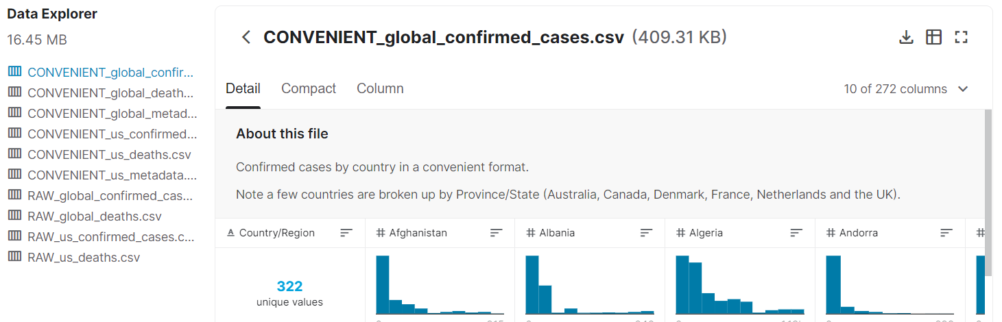
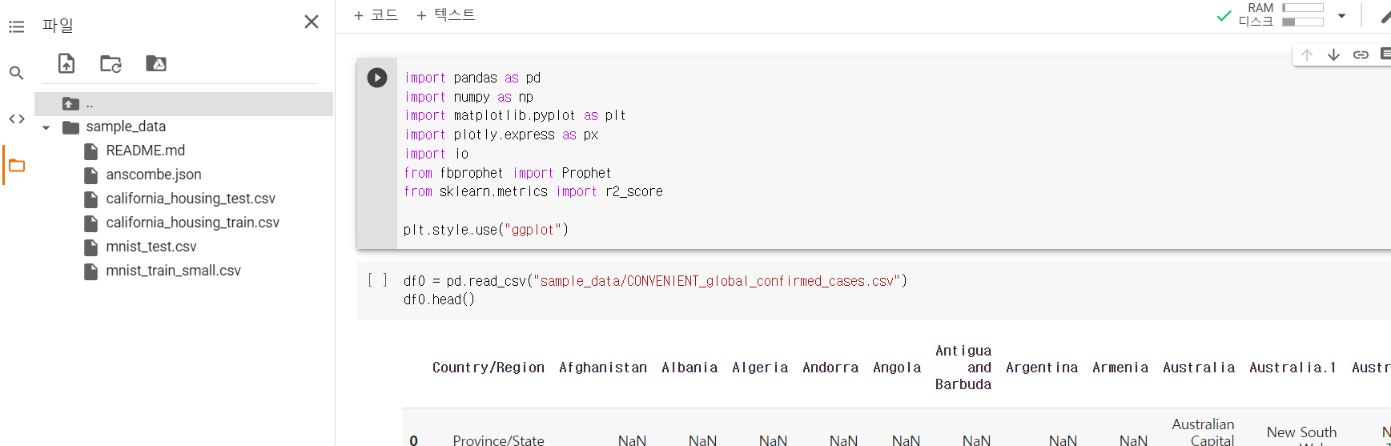
Work Flow
1. 데이터 선정
2. 데이터 set 수집
3. 데이터 분석
5. 예측된 잔차에 추세와 계절성 더해 미래 예측
1. 시간 그래프 그리기
4. 잔차에 대한 모델 적합
2. 추세와 계절성 제거
3. 잔차 예측

Slide 6
역할 분담
이형석
곽배준
데이터 셋 조사
데이터 특징 분석
데이터 예측을 위한 자료 분석
국가별 확진자, 사망자 종합
데이터 예측을 위해 국가별 코로나 확진자, 사망자 별로 종합하여 데이터 프레임 생성
데이터 집합 분석을 위해 년도별 그래프 표시
분석한 데이터를 통한 시계열 데이터 예측

Slide 7
주제 선정
1. Old Faithful Geyser Data
2. COVID-19 data from John Hopkins University
3. Environmental Sensor Telemetry Data
4. Netflix Movies and TV Shows
5. NFL Statistics
6. English Premier League stats 2019-2020
7. US Election 2020
8. Heart Disease UCI
9. Basic Computer Data
10. Pima Indians Diabetes Database

Slide 8
COVID-19 data from John Hopkins University
존스 홉킨스 대학의 시스템 과학 및 공학 센터(CSSE)에 의해 COVID-19 데이터 저장소의 매일 업데이트 버전 데이터 집합이다.
데이터
1. 국가 수준에서 확인 된 사례 및 사망
2. 미국 카운티에 의해 확인 된 사례 및 사망
3. 원시 JHU 데이터에서 사용할 수 있는 일부 메타 데이터
* RAW 버전 : 원래 데이터 집합에 배포된 것과 동일한 데이터로 분석하기 쉬운 목적을 가진 변환된 데이터이다.

Slide 9
Data Set
CONVENIENT_global_confirmed_cases.csv
CONVENIENT_global_deaths.csv
CONVENIENT_global_metadata.csv
CONVENIENT_us_confirmed_cases.csv
CONVENIENT_us_deaths.csv
CONVENIENT_us_metadata.csv
RAW_global_confirmed_cases.csv
RAW_global_deaths.csv
RAW_us_confirmed_cases.csv
RAW_us_deaths.csv

Slide 10
CONVENIENT_global_confirmed_cases.csv
편리한 형식으로 정리한 국가별 확인 사례
1. 국가
: 오스트레일리아, 아르메니아, 아르헨티나, 엔티가 바부다, 앙골라, 안도라, 알제리, 알바니아, 아프가니스탄 9개의 국가로 구성되어 있음
2. 데이터 성질
: 각 데이터 열은 유효 데이터, 불일치 데이터, 누락 데이터로 구성되어 있으며 누란된 데이터인 Non 값은 허용하지 않는다.

Slide 11
CONVENIENT_global_deaths.csv
편리한 형식으로 정리한 국가별 사망 인구
1. 국가
: 오스트레일리아, 아르메니아, 아르헨티나, 엔티가 바부다, 앙골라, 안도라, 알제리, 알바니아, 아프가니스탄 9개의 국가로 구성되어 있음
2. 데이터 성질
: 각 데이터 열은 유효 데이터, 불일치 데이터, 누락 데이터로 구성되어 있으며 누란된 데이터인 Non 값은 허용하지 않는다.

Slide 12
CONVENIENT_global_metadata_cases.csv
원시 John Hopkins university(JHU) 데이터에서 사용할 수 있는 메타데이터다.
1. 국가
: 중국, 캐나다, 프랑스, 영국, 오스트레일리아 등 전 국가 기준 데이터 집합
2. 데이터 성질
: 각 데이터 열은 유효 데이터, 불일치 데이터, 누락 데이터로 구성되어 있으며 누란된 데이터인 Non 값은 허용하지 않는다.
: 국가별 위도(Lat)와 경도(Long)를 표시한다.

Slide 13
CONVENIENT_us_confirmed_cases.csv
데이터 분석이 편리한 형식으로 미국에 의해 확인된 사례들
1. 국가
: 미국 기준 데이터 집합
2. 데이터 성질
: 각 데이터 열은 유효 데이터, 불일치 데이터, 누락 데이터로 구성되어 있으며 누란된 데이터인 Non 값은 허용하지 않는다.
: 국가별 위도(Lat)와 경도(Long)를 표시한다.

Slide 14
CONVENIENT_us_deaths.csv
데이터 분석이 편리한 형식으로 미국에 의해 확인된 사망 사례들
1. 국가
: 미국기준 데이터 집합
2. 데이터 성질
: 각 데이터 열은 유효 데이터, 불일치 데이터, 누락 데이터로 구성되어 있으며 누란된 데이터인 Non 값은 허용하지 않는다.
: 국가별 위도(Lat)와 경도(Long)를 표시한다.

Slide 15
CONVENIENT_us_metadata.csv
원시 John Hopkins university(JHU) 데이터에서 사용할 수 있는 메타데이터다.
1. 국가
: 미국 기준 데이터 집합
2. 데이터 성질
: 각 데이터 열은 유효 데이터, 불일치 데이터, 누락 데이터로 구성되어 있으며 누란된 데이터인 Non 값은 허용하지 않는다.
: 국가별 위도(Lat)와 경도(Long)를 표시한다.

Slide 16
RAW_global_confirmed_cases.csv
데이터 분석이 편리한 형식으로 미국 카운티에 의해 확인된 사례들
1. 국가
: 중국, 캐나다, 프랑스, 영국, 오스트레일리아 등 전 국가 기준 데이터 집합
2. 데이터 성질
: 각 데이터 열은 유효 데이터, 불일치 데이터, 누락 데이터로 구성되어 있으며 누란된 데이터인 Non 값은 허용하지 않는다.
: 국가별 위도(Lat)와 경도(Long)를 표시한다.

Slide 17
RAW_global_deaths.csv
데이터 분석이 편리한 형식으로 미국 카운티에 의해 확인된 사망 사례들
1. 국가
: 중국, 캐나다, 프랑스, 영국, 오스트레일리아 등 전 국가 기준 데이터 집합
2. 데이터 성질
: 각 데이터 열은 유효 데이터, 불일치 데이터, 누락 데이터로 구성되어 있으며 누란된 데이터인 Non 값은 허용하지 않는다.
: 국가별 위도(Lat)와 경도(Long)를 표시한다.

Slide 18
RAW_us_confirmed_cases.csv
데이터 분석이 편리한 형식으로 미국에 의해 확인된 사례들
1. 국가
: 미국 기준 데이터 집합
2. 데이터 성질
: 각 데이터 열은 유효 데이터, 불일치 데이터, 누락 데이터로 구성되어 있으며 누란된 데이터인 Non 값은 허용하지 않는다.
: 국가별 위도(Lat)와 경도(Long)를 표시한다.

Slide 19
RAW_us_deaths.csv
데이터 분석이 편리한 형식으로 미국에 의해 확인된 사례들
1. 국가
: 미국 기준 데이터 집합
2. 데이터 성질
: 각 데이터 열은 유효 데이터, 불일치 데이터, 누락 데이터로 구성되어 있으며 누란된 데이터인 Non 값은 허용하지 않는다.
: 국가별 위도(Lat)와 경도(Long)를 표시한다.

Slide 20
향후 30일 예측 – 시계열 분석
시계열 데이터
: 시간에서 순차적으로 관측한 값들의 집합

Slide 21
시계열 분석
시계열 정보를 불규칙 패턴과 규칙 패턴의 결합으로 나눈다.
규칙성 패턴 : 이전 결과, 이후 결과 사이 발생하는 자기 상관성과 이전에 생긴 불규칙 사건이 이후 결과에 편향성을 초래하는 이동 평균으로 구분하고 있다.
대표적 시계열 모델
1. AR 모형
2. MA 모형
3. ARMA 모형
4. ARIMA 모형

Slide 22
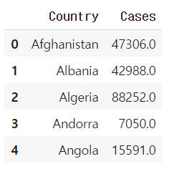
국가별 코로나 확진 사례 총합
국가별 코로나 확인 사례 총합
국가별로 코로나 확인 사례를
총합하여 데이터 프레임으로
만들었다.

Slide 23
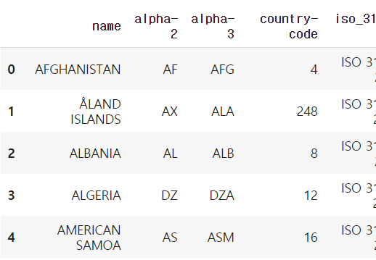
국가별 코로나 확진 사례 총합 파생 데이터
continents2.csv
편리한 형식으로 국가별로 확인 된
사례이다. alpha-2, 3 표준 표기로 각
국가를 표시했다.
일부 국가는 지방 / 주
호주, 캐나다, 덴마크, 프랑스,
네덜란드, 영국으로 구분

Slide 24
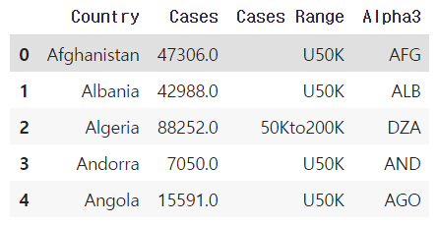
국가별 확진 사례 기반 범위 지정
continents2.csv
편리한 형식으로 국가별로 확인 된
사례를 기반으로 사례 범위를
지정했다.
국제 표준 ISO에서 지정한 alpha-2,
alpha-3을 사용했다.

Slide 25
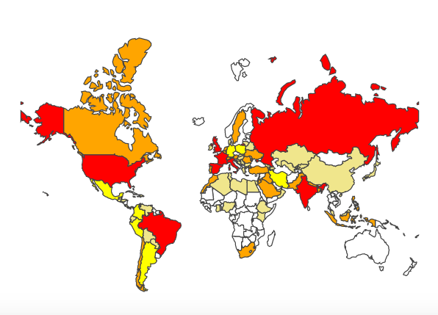
국가 범위별 확진 비율 Map View
전 세계 비율 4.26% 비율을 차지
국가별로 인구 수 대비 확진자 총원 수를 세계 지도에 매핑 한 결과이다. 각 영역에 커서를 올려서 alpha-3 으로 표시된 국가별 name label을 확인할 수 있고 국가별 코로나 확진자 분포에 대해 알 수 있다.

Slide 26
국가 범위별 확인 사례 Map View
1500만명이 초과한 국가(1.5M)
RUS(러시아), IND(인도), USA(미국), GBR(영국), FRA(프랑스), BRA(브라질)
200만명~800만명 사이 국가(200Kto800K)
CAN(캐나다) , CHL(칠레), ZAF(남아프리카 공화국), SWE(스웨덴), CHE(스위스), BEL(벨기에), NLD(네덜란드), AUT(오스트리아), ROU(루마니아), TUR(터키), UKR(우크라이나), IRQ(이라크), JOR(요르단), SAU(사우디), PAK(파키스탄), IDN(인도네시아), PRT(포르투갈), MAR(모로코), NPL(네팔), BGD(방글라데시)

Slide 27
국가 범위별 확인 사례 Map View
800만명~1500만명 사이 국가(800Kto1.5M)
MEX(멕시코), COL(콜롬비아), PER(페루), ARG(아르헨티나), IRN(이란), DEU(독일), POL(폴란드)
50만명~200만명 사이 국가(50Kto200K)
GTM(과테말라), HND(온두라스), DOM(도미니카 공화국), CRI(코스타리카), PAN(파나마), VEN(베네수엘라), ECU(에콰도르), BOL(볼리비아), PRY(파라과이), IRL(아일랜드), DNK(덴마크), LTU(리투아니아), BLR(벨라루스), SVK(슬로바키아), HUN(헝가리), SVN(슬로베니아), HRV(크로아티아)

Slide 28
국가 범위별 확인 사례 Map View
50만명~200만명 사이 국가(50Kto200K)
BIH(보스니아 헤르체고비나), SRB(세르비아), MDA(몰도바), BGR(불가리아), GRC(그리스), DZA(알제리), TUN(튀니지), LBY(리비아), EGY(이집트), GHA(가나), NGA(나이지리아), ETH(에티오피아), KEN(케냐), OMN(오만), ARE(아랍에미리트), GEO(조지아), ARM(아르메니아), AZE(아제르바이잔), KWT(쿠웨이트), QAT(카타르), KAZ(카자흐스탄), UZB(우즈베키스탄), KGZ(키르기스스탄), CHN(중국), MYS(말레이시아), JPN(일본)

Slide 29
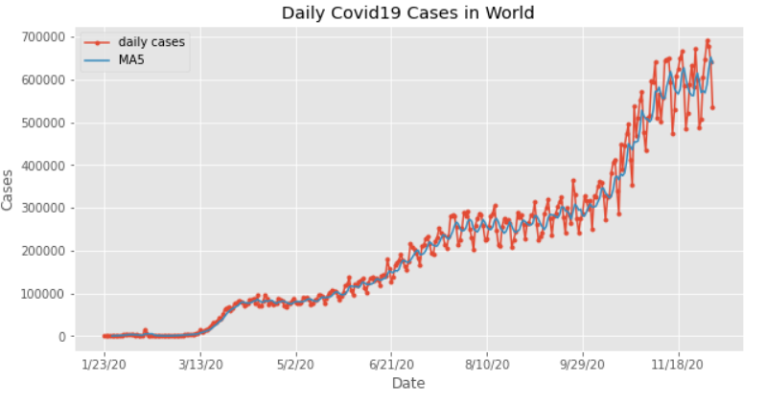
국가 범위별 확진 사례 Map View
날짜를 x축, 국가별 확진자 수를 y축으로 한 시계열 데이터 시각화 MAP 모형
MA (Moving average) : 시간이 지날수록 어떤 Random Varianble 평균 값이 지속적으로 증가하거나 감소하는 경향
MAP : 이동 평균을 시계열 모형으로 구성한 것이 MA 모형, 바로 직전 데이터가 다음 데이터에 영향을 준다고 가정한 것이 MAP 모형

Slide 30
국가 범위별 확진 사례 Map View
그래프의 기울기가 급격히 변화하는 상승점
3월부터 4월
6월 초부터 7월 말
9월 초부터 11월 까지가 있다.
그래프의 기울기가 급격히 변화한다는 뜻은 이동 평균이 급격히 변화한다는 것이고 이는 곧 확진자 수가 급격히 늘어났다는 것을 알 수 있다.

Slide 31
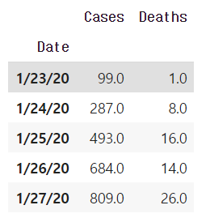
국가별 코로나 사망자 사례 총합
국가별 코로나 사망자 사례 총합
국가별로 코로나 사망자 사례를
총합하여 날짜/년도와 사망자
데이터 프레임을 만들어서 헤더만
추출 했다.

Slide 32
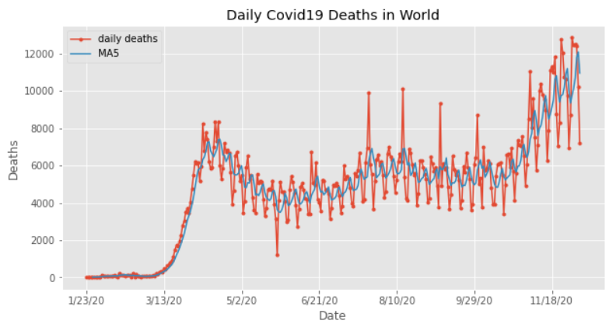
국가 범위별 사망 사례 Map View
3월 13일부터 4월 까지 급격히 상승한다.
5월 2일부터는 하락 세를 보이기 시작하며 9월 29일 까지는 평균에 편차가 심하지 않는다.
10월 이후로는 3월 ~ 4월 까지의 상승 이동 평균보다 더 급격히 늘어나기 시작한다.
월/일/년도

Slide 33
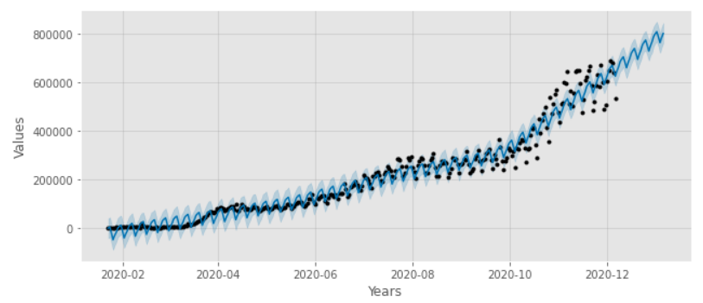
시계열 분해 – 현상 이해
Randomize한 예측 데이터와 2020년도 1월부터 12월 까지 현 상황 데이터를 통해 규칙적, 불규칙적 패턴을 보이고 있다.
규칙적 패턴 : 자기 상관성, 이동평균
불규칙적 패턴 : 평균이 0이며 일정 분산을 지닌 정규분포에서 추출된 임의의 수
* 예측 값은 현 시점에서 떨어질 수록 오차율이 커진다.

Slide 34
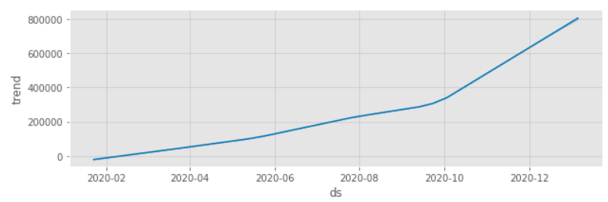
시계열 분해
위 MA 모델에서 년도와 월을 x축, 현 상황 확진자 수를 y 축으로 하는 시계열 그래프를 분해한 그래프이다.
20년 1월에 최소점을 기록하고 상승 세에 있다가 10월부터 12월 까지 그래프의 기울기가 급격히 변화한다.

Slide 35
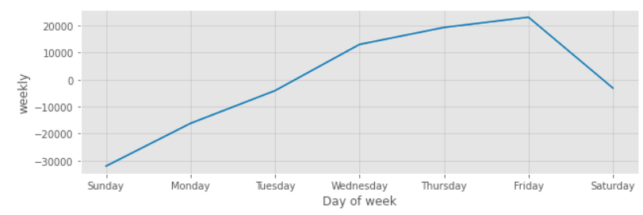
시계열 분해
위 MA 모델에서는 년도와 월, 시시각각 변화하는 확진자 수에 대한 그래프를 원래의 MA 모델 그래프에서 분해했지만 이 그래프는 월요일부터 일요일 까지 주 마다 변화하는 확진자 수를 기록한다.
일요일에 최소점을 기록하는 가장 저조한 상태를 보이지만 금요일에서 토요일로 넘어가는 부분의 기울기가 급격히 변화하는 것으로 봐서 금요일부터 토요일 까지 확진자가 상승하는 것을 알 수 있으며 금요일에 최대점을 기록한다.

Slide 36
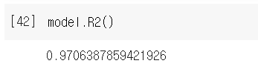
시계열 데이터 예측 결정 계수
결정 계수(Coefficient of Determination) : Regression model의 성능을 측정하기 위해 평균으로 예측하는 단순 모델과 비교하여 상대적 성능을 측정한 지표이다.
-1 < R2 < 1 사이 값으로 존재하며 1에 가까울 수록 training error가 0에 수렴한다. -1에 가까울 수록 평균 값 예측 모델보다 예측 성능이 비정상적인 것을 의미한다.

Slide 37
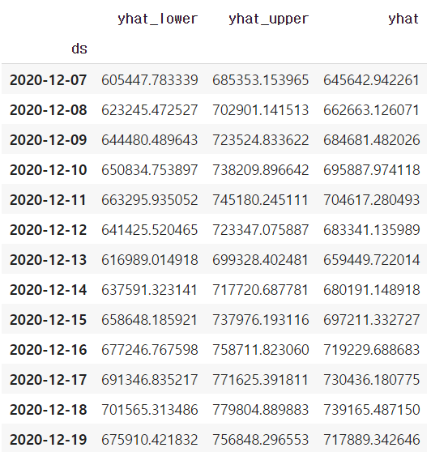
시계열 데이터 예측 결과 확인
예측 최소 값
예측 최대 값
예측 결과
2020년 12월 7일 부터 2021년 1월 5일 까지 확진자 수를 예측한 결과다. 예측 최소 값(yhat_lower)에서 예측 최대 값(yhat_upper) 사이의 값을 예측한다.
2020년 12월 8일 기준으로 예측 데이터가 정확한지 확인해본다.

Slide 38
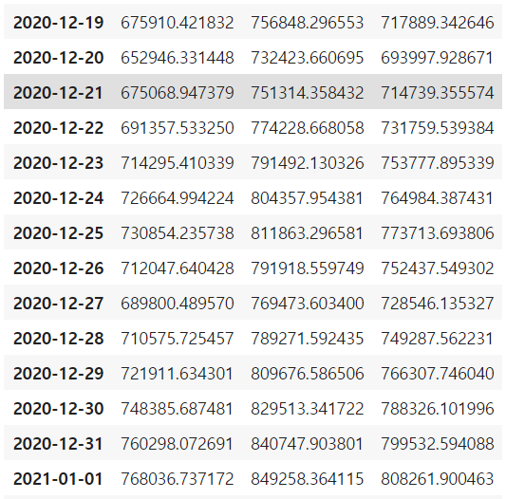
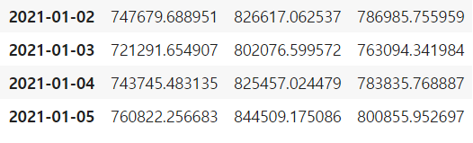

Slide 39
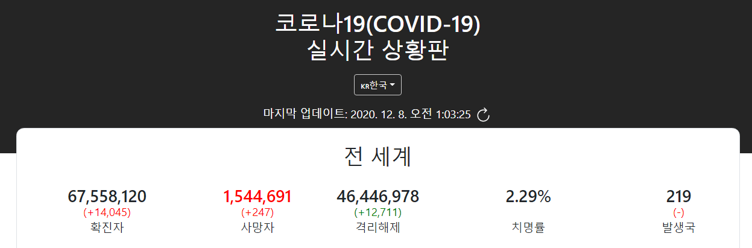
시계열 데이터 예측 결과 확인
2020년 12월 8일 기준 확진자는 67,558,120명, 예측 데이터는 662,663,126로 비슷하게 나왔다.

Slide 40
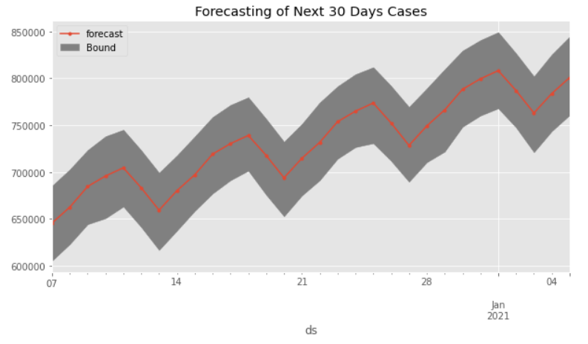
그래프의 어두운 부분의 밑 부분은 예측 최소 값, 위쪽 부분은 예측 최대 값, 빨간 선은 예측 값이다.
예측 데이터 시각화
2020년 12월 7일부터 일 단위로 2021년 1월 5일 까지 예측 데이터를 표시한 그래프이다.
그래프 상에서 예측 최대 값인 2021년 1월 1일에 가장 많은 확진자가 발생할 것으로 예측한다.
40

Slide 41
Thanks!

